Slide 1
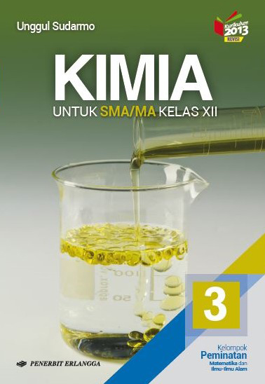
MEDIA MENGAJAR
KIMIA
3
Untuk SMA/MA Kelas XII

Slide 2
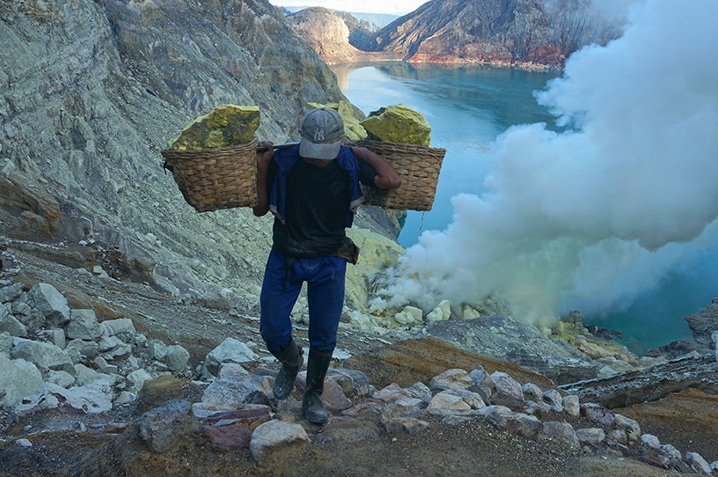
BAB 4
Unsur-unsur Periode Ketiga
www.shutterstock.com/shahreen

Slide 3
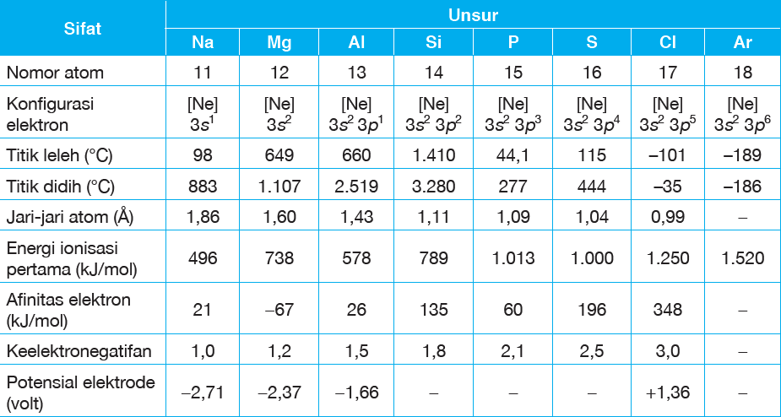
SIFAT-SIFAT UNSUR PERIODE KETIGA
Sifat umum unsur periode ketiga

Slide 4
Dari Na ke Ar, sifat logam semakin berkurang.
Natrium, magnesium, dan aluminium merupakan logam dengan daya hantar listrik yang baik
Silikon merupakan unsur semilogam dengan struktur kristal kovalen raksasa yang bersifat sebagai semikonduktor.
Klorin merupakan unsur nonlogam daan pada keadaan bebas berada sebagai gas diatomik, sedangkan argon merupakan gas monoatomik yang stabil.
Sifat Logam dan non logam dalam periode ketiga sebagai berikut

Slide 5
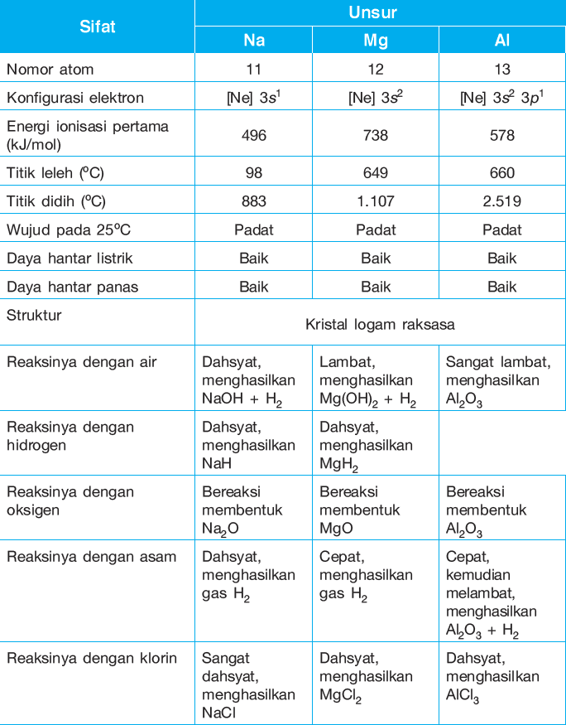
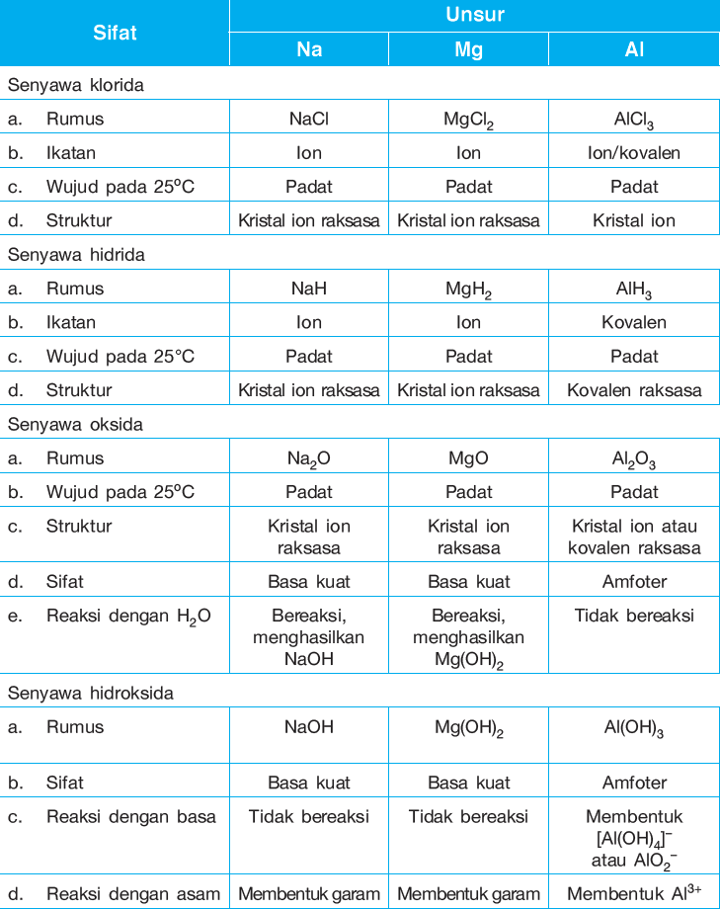

Slide 6
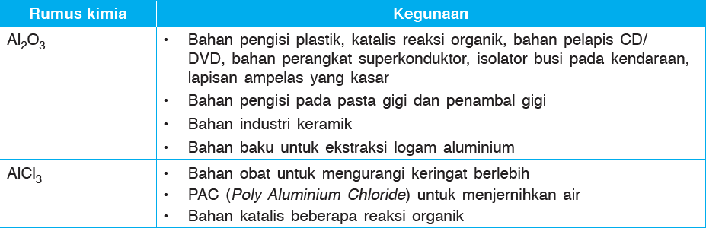
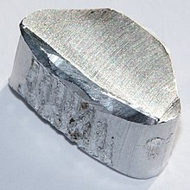
UNSUR PERIODE KETIGA DI ALAM
Aluminium merupakan unsur dengan persentase terbesar ketiga di kerak bumi setelah oksigen dan silikon. Aluminium merupakan logam yang berwarna putih dan mengilap, ringan, relatif lunak dan ulet, sukar mengalami korosi, serta mempunyai massa jenis yang relatif rendah. Beberapa kegunaan senyawa alumunium.
wikipedia.com/Tak diketahui

Slide 7
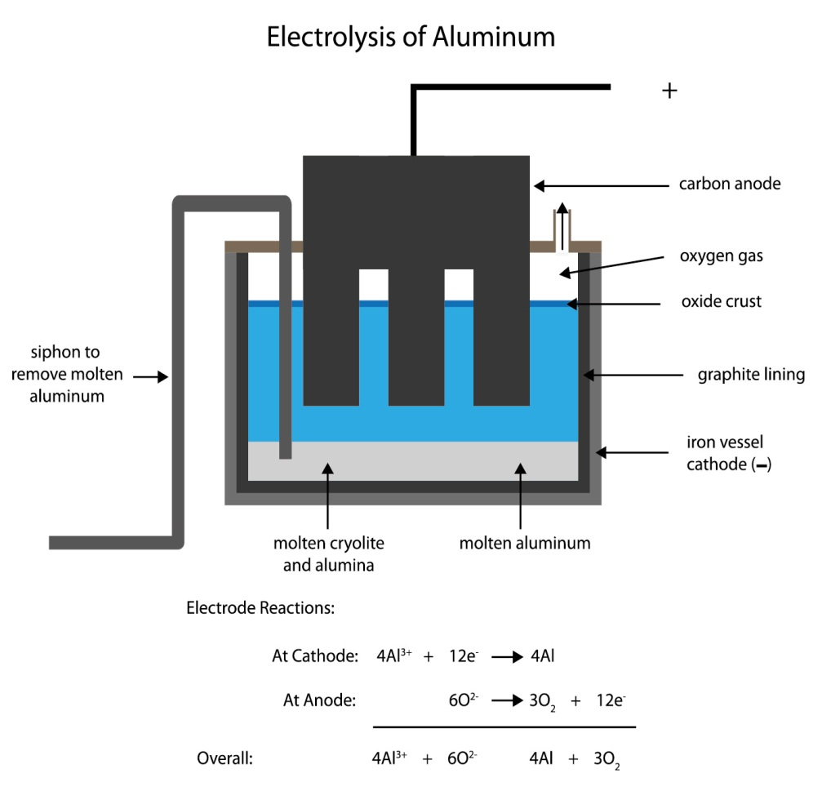
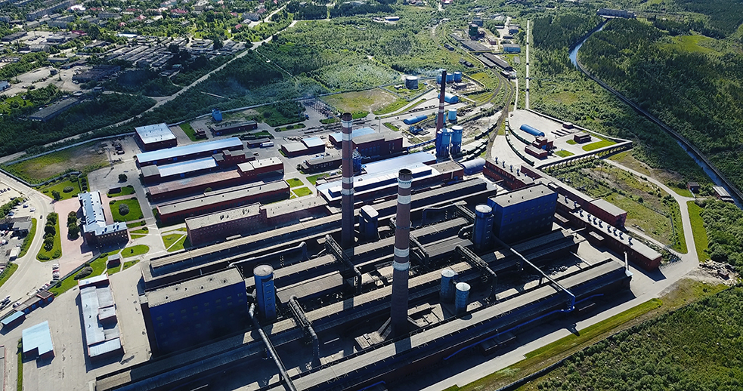
Pemurnian aluminium dengan proses Hall-Heroult.
https://www.shutterstock.com/Steve Cymro
https://www.shutterstock.com/e-leet

Slide 8
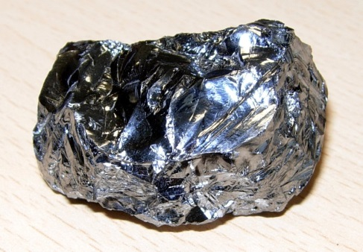
Silikon merupakan unsur terbanyak kedua setelah oksigen yang terdapat di kerak bumi. Jika silikon super murni diberi pengotor arsen atau boron (kurang dari 10⁻⁹%), akan terbentuk semikonduktor . Sifat keras dari silikon banyak dimanfaatkan untuk campuran logam yang mempunyai sifat khusus. Beberapa penggunaan silikon pada industri :
digunakan dalam pembuatan microchip.
dimanfaatkan untuk bahan blok mesin, dinamo, dan trafo listrik.
Pemanasan Na₂CO₃ dan SiO₂ pada suhu sekitar 1.300°C akan menghasilkan senyawa yang larut dalam air, yang dikenal dengan water glass. Jika pada pemanasan ditambahkan kapur (CaCO₃), akan diperoleh cairan gelas untuk membuat kaca.
https://commons.wikimedia.org/Enricoros

Slide 9
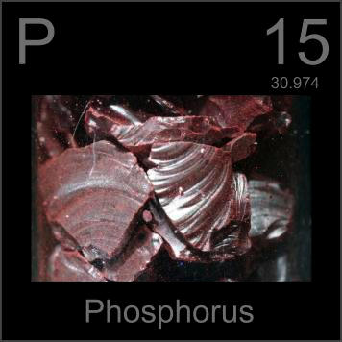
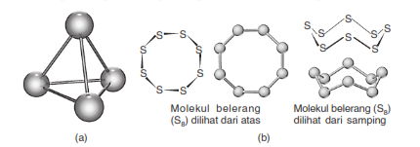
Fosfor di alam terdapat sebagai mineral apatit Ca₉(PO₄)₆·CaX₂ (X = F, Cl, atau OH) dan batuan fosfat Ca₃(PO₄)₂. Fosfor dipisahkan dari senyawanya dengan cara mereduksi batuan fosfat dengan SiO₂ dan karbon. Beberapa penggunaan fosfor pada industri :
Fosfor merah digunakan untuk membuat ujung batang korek api
Senyawa fosfat banyak digunakan untuk pupuk sintetis, di antaranya pupuk TSP, DSP, dan ES.
Sodium tripolyphosphate (STPP) digunakan untuk membuat detergen
Asam fosfat (H₃PO₄) digunakan dalam industri logam, misalnya dalam pencegahan karat pada logam besi.
Struktur dari molekul fosfor (P₄)
periodictable.com/s9s
Dokumen Penerbit

Slide 10
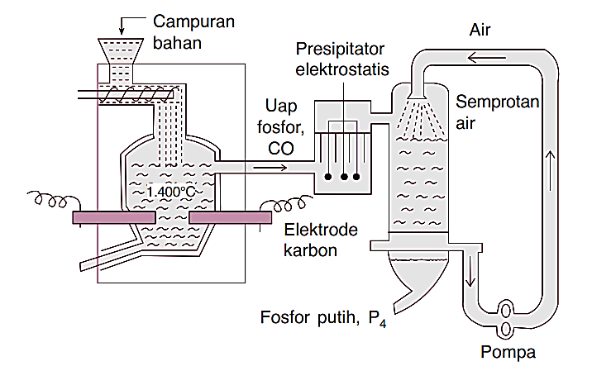
Proses ekstraksi fosfor (P₄) dari senyawa fosfat Ca₃(PO₄)₂. Bebatuan fosfat, kokas, dan pasir silika dimasukkan dari atas tungku, kemudian campuran ini dipanaskan. Uap fosfor yang
dihasilkan kemudian dikeluarkan melalui presipitator (penangkap debu) elektrostatis. Setelah itu, uap fosfor masuk ke menara air dan disemprot dengan air pada suhu ~70°C. Fosfor yang dihasilkan berada dalam fase cair dan dikeluarkan lewat bawah tungku.
Dokumen Penerbit

Slide 11
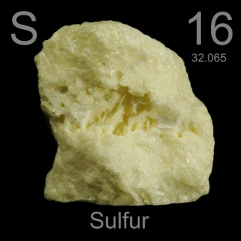
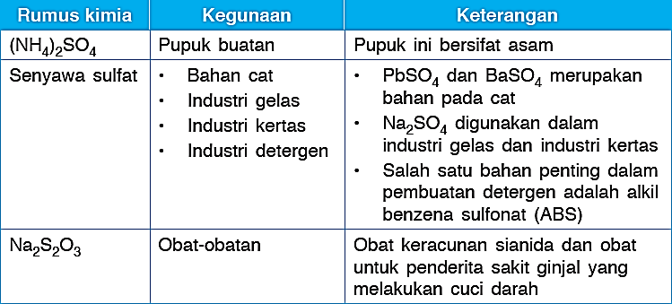
Belerang terdapat di alam dalam keadaan bebas sebagai kristal S₈ atau amorf. Sumber belerang terdapat pada kawah gunung berapi. Sifat belerang kristalnya mempunyai dua alotropi. Belerang dapat larut dalam CS₂, benzena, dan sikloheksana membentuk suatu cincin belerang. Kegunaan belerang dan senyawanya.
periodictable.com/s13
Dokumen Penerbit

Slide 12
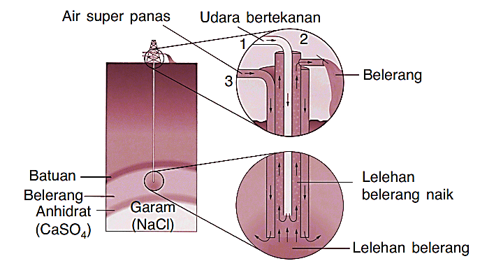

1. Udara panas bertekanan tinggi dipompakan ke dalam tanah melalui pipa 1.
2. Bersamaan dengan itu, air super panas yang bertekanan dan bersuhu tinggi dipompakan melalui pipa 3 sehingga menguapkan belerang yang terdapat dalam deposit belerang.
3. Uap belerang keluar melalui pipa 2, untuk selanjutnya didinginkan hingga membeku.
Belerang dari gas alam diperoleh dengan cara mereaksikan gas H2S tersebut dengan gas SO2 yang diperoleh dari pembakaran belerang di udara. Belerang dapat diperoleh secara langsung di kawah gunung atau dari deposit belerang di bawah tanah dengan cara Frasch.
Dokumen Penerbit

